Slide 1
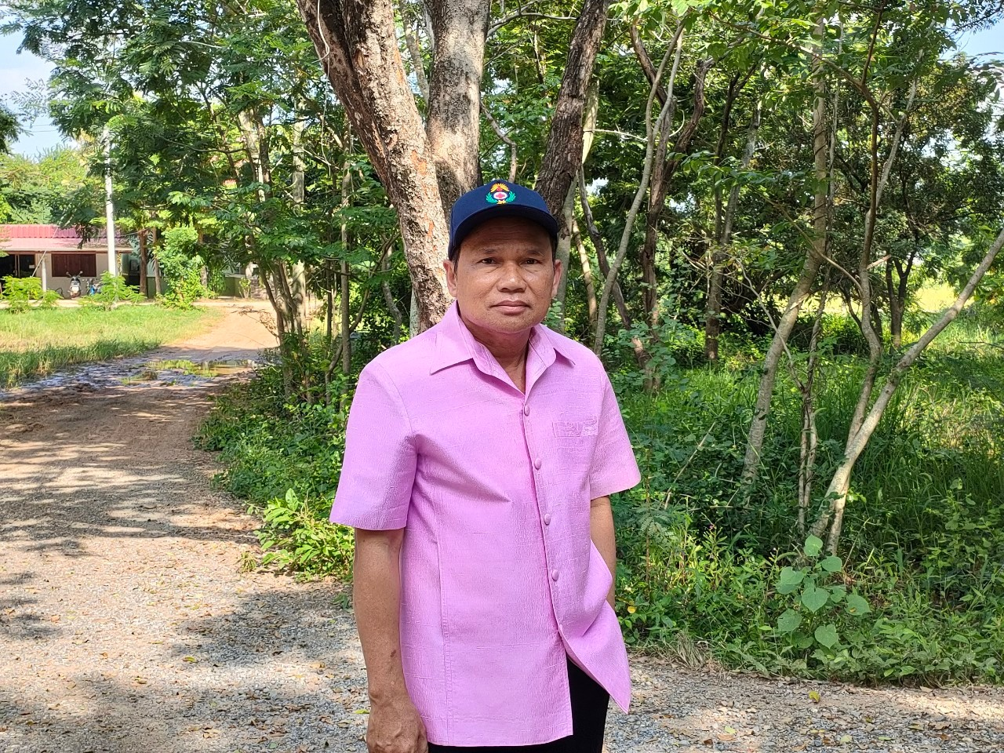
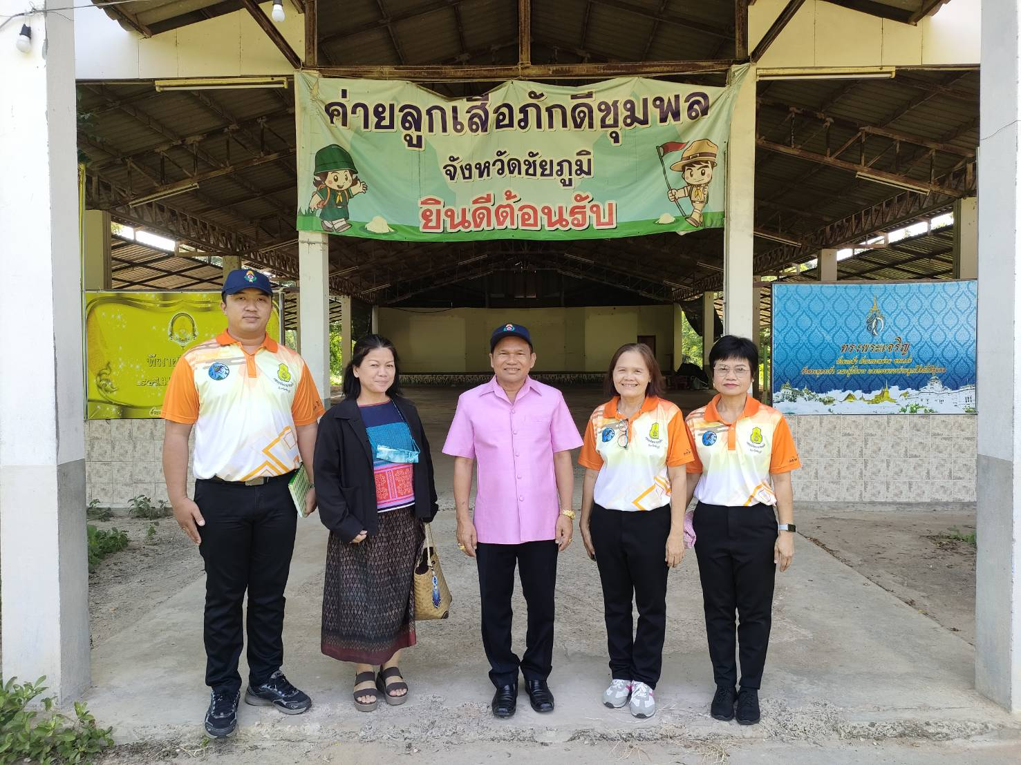
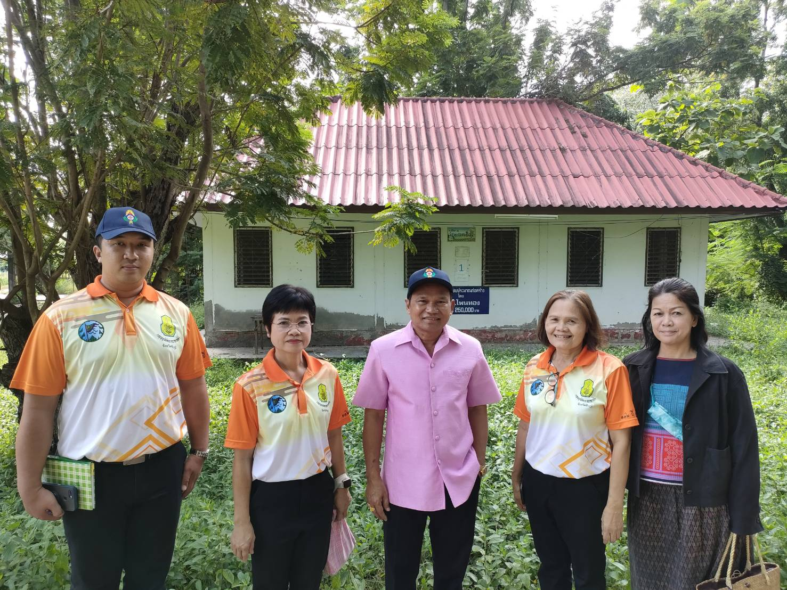
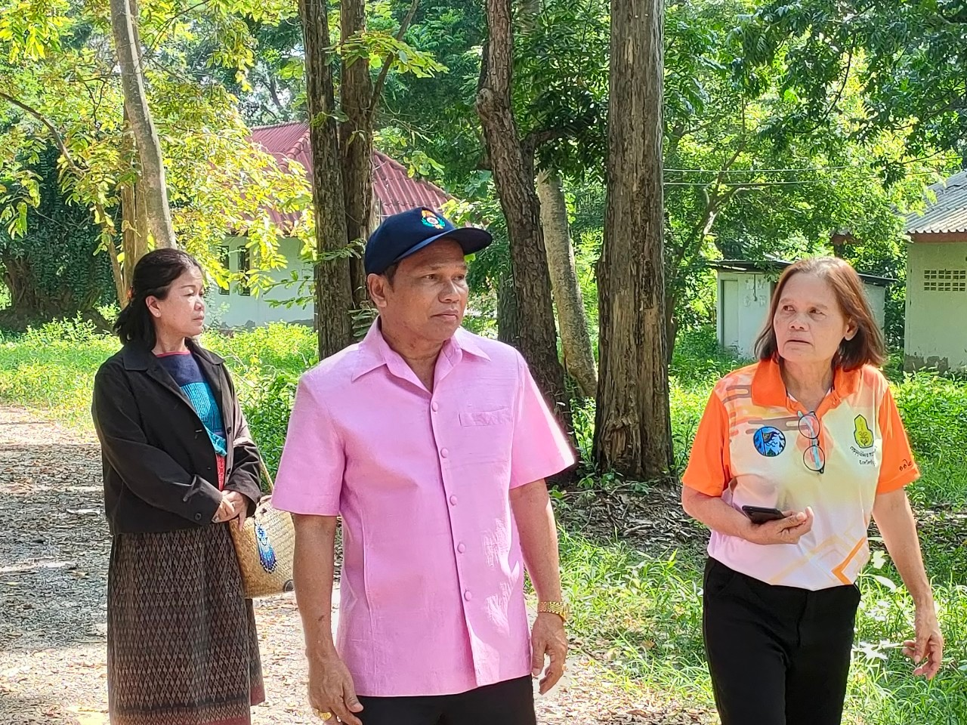
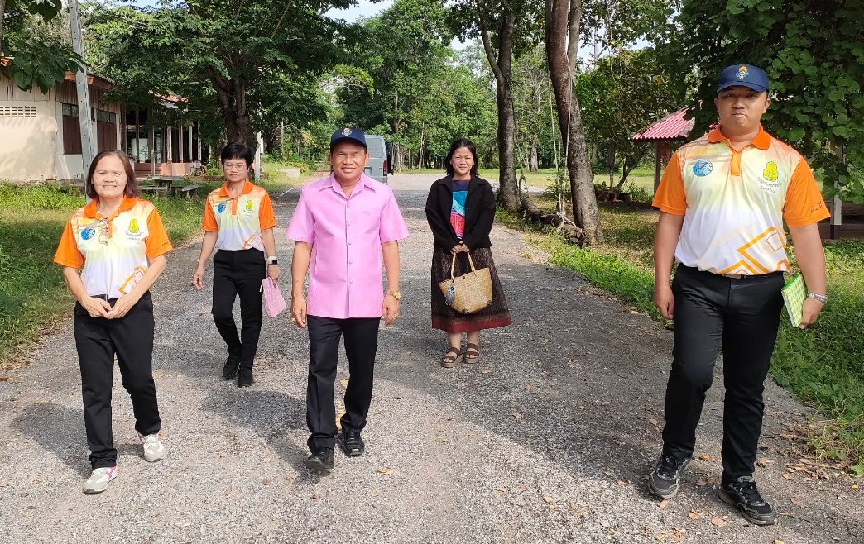
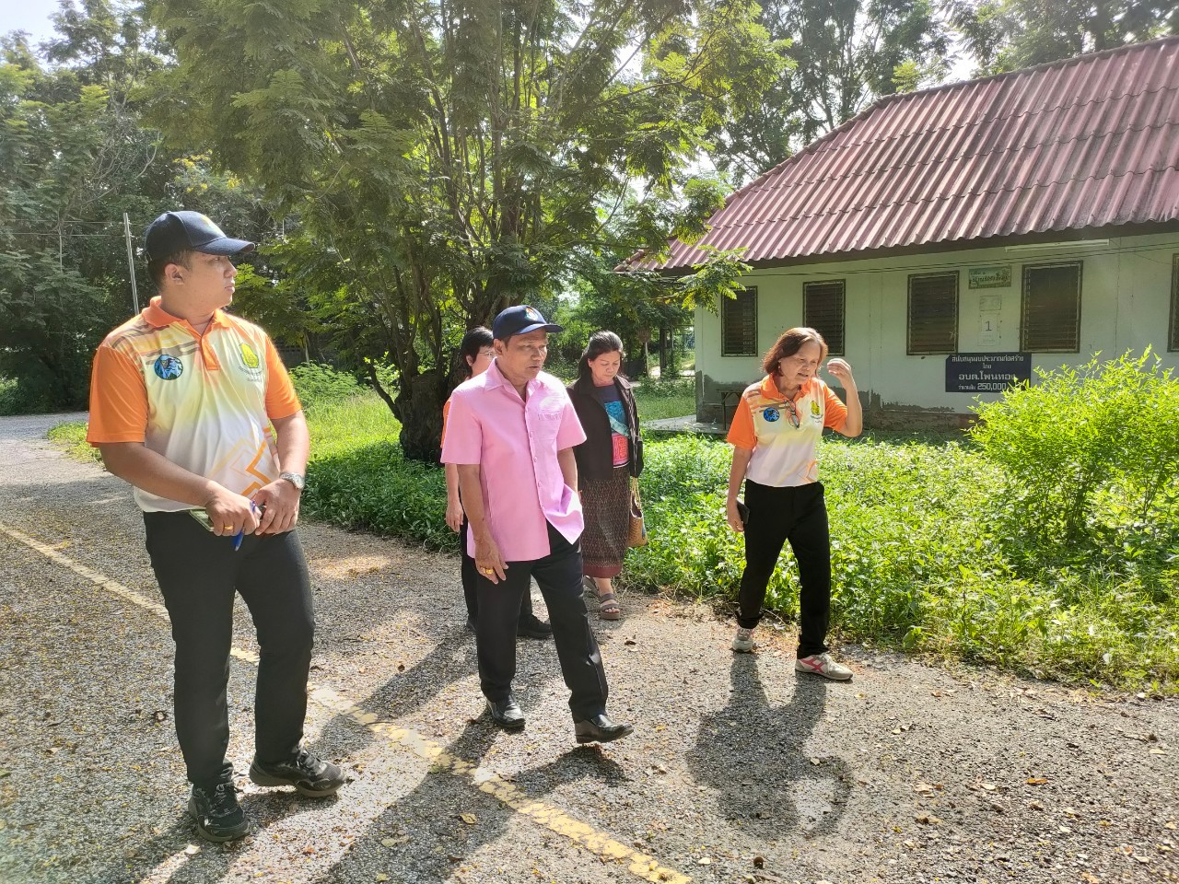
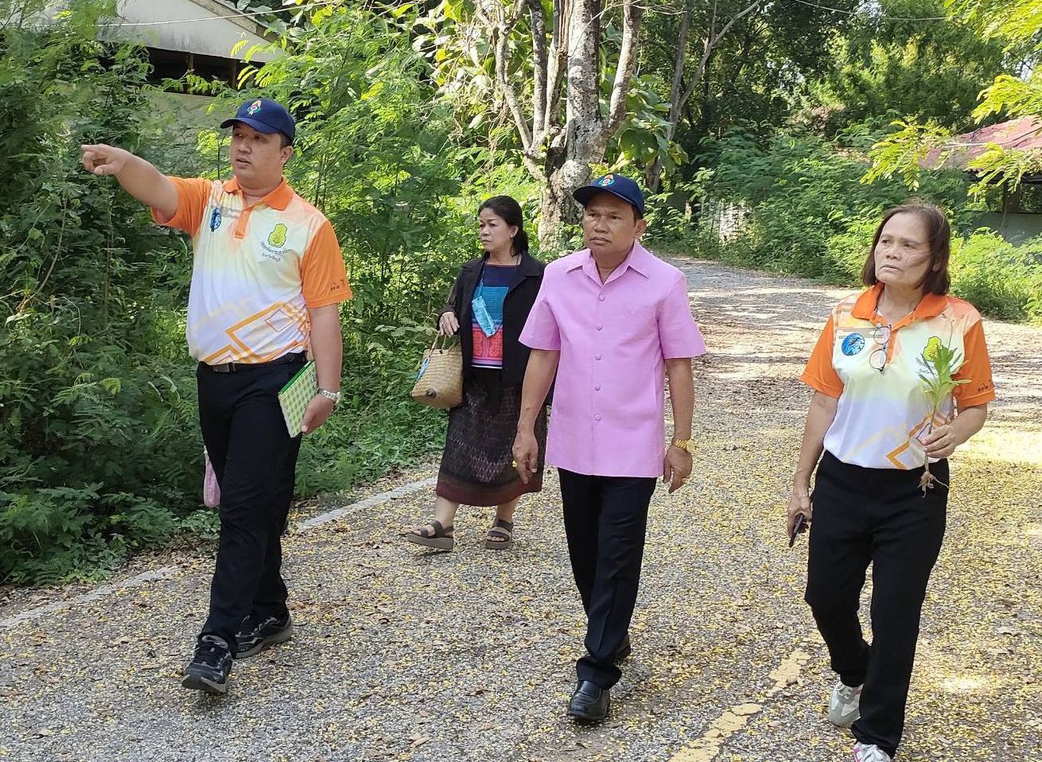
ปีที่ 9 ฉบับที่ 26 วันอังคารที่ 17 ตุลาคม 2566
ลงพื้นที่สำรวจค่ายลูกเสือจังหวัดชัยภูมิ(ค่ายลูกเสือภักดีชุมพล)
วันที่ 17 ตุลาคม 2566 นายธีรพงษ์ ชัยชนะกลาง รอง ผอ.สพป.ชัยภูมิ เขต 1 พร้อมด้วย นางดวงพร ไตรเสนีย์ ผอ.กลุ่มส่งเสริมการจัดการศึกษา และบุคลากรกลุ่มส่งเสริมการจัดการศึกษา ลงพื้นที่สำรวจค่ายลูกเสือจังหวัดชัยภูมิ(ค่ายลูกเสือภักดีชุมพล) ตำบลโพนทอง อำเภอเมืองชัยภูมิ จังหวัดชัยภูมิ เพื่อเตรียมความพร้อมการปรับปรุงภูมิทัศน์ และสิ่งแวดล้อม พัฒนาค่ายลูกเสือลูกเสือ จังหวัดชัยภูมิ(ค่ายลูกเสือภักดีชุมพล) ต่อไป
รายงานโดย >>> กลุ่มส่งเสริมการจัดการศึกษา

